Slide 1

Security risk management: strategy, monitoring, review.

Slide 2
About Risk
Risk is the probability of a negative (harmful) event occurring as well as the potential of scale of that harm.
Your organizational risk fluctuates over time, sometimes even on a daily basis, due to both internal and external factors.
Notes:
Risc – O situaţie, un eveniment, care nu a apărut încă, dar care poate să apară în viitor, caz în care, obţinerea rezultatelor, în prealabil fixate, este ameninţată sau potenţată.
Trebuie abordat ca fiind o combinaţie între probabilitate şi impact

Slide 3
About Risk
First way of describing risk is:
Vulnerability x Threat = Risk
On other way of describing risk is: was consequence (impact) X likelihood (probability)
Impact X Probability = RISK
Notes:
Primul mod de a descrie riscul este:
Vulnerabilitate x Amenințare = Risc
Un alt mod de a descrie riscul este:
a fost consecința (impactul) X probabilitatea (probabilitatea) Impact X Probabilitate = RISC

Slide 4

Risk management
Risk management is the process of identifying, assessing and controlling security risks to an organization.
These risks, could stem from a wide variety of sources, including financial uncertainty, legal liabilities, strategic management errors, accidents and natural disasters.
Examples: ...........
Notes:
Managementul riscului este procesul de identificare, evaluare și control al riscurilor de securitate pentru o organizație.
Aceste riscuri ar putea proveni dintr-o mare varietate de surse, inclusiv incertitudine financiară, răspunderi legale, erori de management strategic, accidente și dezastre naturale.

Slide 5

The Risk Management Process
Risk management is a system of people, processes and technology that enables an organization to establish objectives in line with values and risks.
A successful risk assessment program must meet legal, contractual, internal, social and ethical goals, as well as monitor new technology-related regulations.
Three important steps of the risk management process are risk identification, risk analysis and assessment, and risk mitigation and monitoring.
Notes:
Managementul riscului este un sistem de oameni, procese și tehnologie care permite unei organizații să stabilească obiective în conformitate cu valorile și riscurile.
Un program de succes de evaluare a riscurilor trebuie să îndeplinească obiectivele legale, contractuale, interne, sociale și etice, precum și să monitorizeze noile reglementări legate de tehnologie.
Trei pași importanți ai procesului de management al riscului sunt identificarea riscurilor, analiza și evaluarea riscurilor și atenuarea și monitorizarea riscurilor.

Slide 6
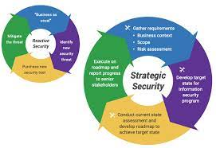
Security (organizational) strategy
To have a secure organization requires deliberate planning and strategy.
It's not good enough to simply focus on systems.
A good company strategy for security includes technology, processes, and people as the three cornerstones of a good company security strategy.
Notes:
Pentru a avea o organizație sigură necesită o planificare și o strategie deliberată. Nu este suficient de bun să te concentrezi pur și simplu pe sisteme. O strategie bună a companiei pentru securitate include tehnologia, procesele și oamenii drept cele trei pietre de temelie ale unei bune strategii de securitate a companiei.

Slide 7
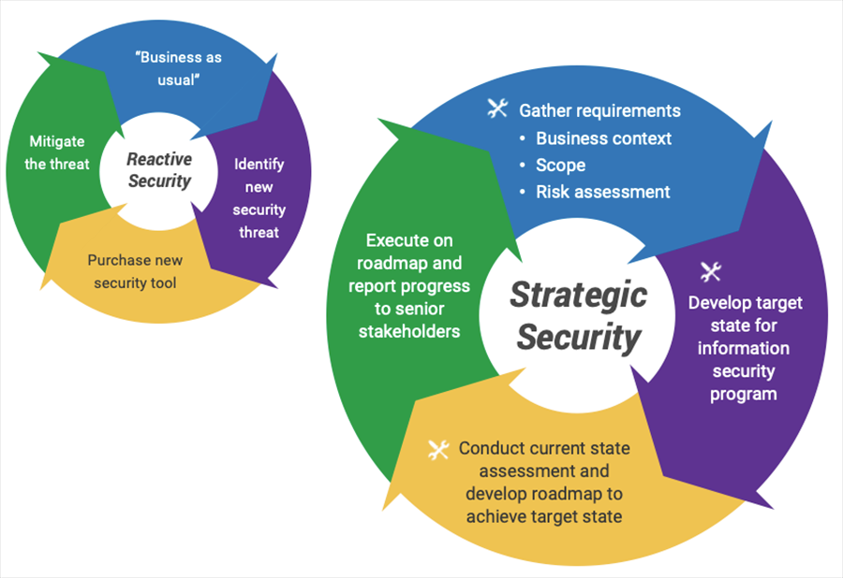

Slide 8

APROACH
The most successful organizational security strategies are:
Holistic – They consider the full spectrum of organizations security, including people, processes, and technology.
Risk aware – They understand that security decisions should be made based on the security risks facing their organization, not just on “best practice.”
Business aligned – They demonstrate an understanding of the goals and strategies of the organization and how the security program can support the business.
Notes:
AbordareaCele mai de succes strategii de securitate a informațiilor sunt: Holistic – Ei iau în considerare întregul spectru de securitate a informațiilor, inclusiv oameni, procese și tehnologie. Conștienți de risc – Ei înțeleg că deciziile de securitate ar trebui luate pe baza riscurilor de securitate cu care se confruntă organizația lor, nu doar pe „cele mai bune practici”. Aliniat la afaceri – Ei demonstrează o înțelegere a obiectivelor și strategiilor organizației și a modului în care programul de securitate poate sprijini afacerea.

Slide 9
Impact and Results An approach model may include: tools for:
Ensuring alignment with business objectives.
Assessing organizational risk and stakeholder expectations.
Enabling a comprehensive current state assessment.
Prioritizing initiatives and building out a security roadmap.
Notes:
Această abordare include instrumente pentru:
Asigurarea alinierii cu obiectivele de afaceri.
Evaluarea riscului organizațional și a așteptărilor părților interesate.
Permite o evaluare cuprinzătoare a stării actuale.
Prioritizarea inițiativelor și construirea unei foi de parcurs de securitate.

Slide 10
STEPS
Organizations Security Strategy Research – A step-by-step document that helps you build a holistic, risk-based, and business-aligned OS strategy.
Organizations Security Requirements Gathering Tool
Organization Security Pressure Analysis Tool – An evaluation tool to invest in the right security functions using a pressure analysis approach.
Organization Security Program Gap Analysis Tool – A structured tool to systematically understand your current security state.
Organization Security Strategy Communication Deck – A best-of-breed presentation document to build a clear, concise, and compelling strategy document.
Organization Security Charter – An essential document for defining the scope and purpose of a security project or program.

Slide 11
1. Organizations Security Strategy Research – A step-by-step document that helps you build a holistic, risk-based, and business-aligned OS strategy.
Your security strategy should not be based on trying to blindly follow best practices but on a holistic risk-based assessment that is risk aware and aligns with your business context.
Use this storyboard to augment your security strategy by ensuring alignment with business objectives, assessing your organization's risk and stakeholder expectations, understanding your current security state, and prioritizing initiatives and a security roadmap.
Notes:
Cercetarea strategiei de securitate a organizațiilor
– Un document pas cu pas care vă ajută să construiți o strategie de SO holistică, bazată pe riscuri și aliniată la business.
Strategia dvs. de securitate nu ar trebui să se bazeze pe încercarea de a urma orbește cele mai bune practici, ci pe o evaluare holistică bazată pe risc, care ține seama de riscuri și care se aliniază cu contextul dvs. de afaceri.
Utilizați acest scenariu pentru a vă spori strategia de securitate, asigurând alinierea cu obiectivele de afaceri, evaluând riscurile organizației dvs. și așteptările părților interesate, înțelegerea stării dvs. actuale de securitate și prioritizarea inițiativelor și a unei foi de parcurs de securitate.

Slide 12

2. Organizations Security Requirements Gathering Tool
Make informed security risk decisions to support business needs.
Use a tool to formally identify business goals and customer and compliance obligations and make explicit links to how security initiatives propose to support these business interests.
Then define the scope and boundaries for the security strategy and the risk tolerance definitions that will guide future security risk decisions.
Notes:
Cercetarea strategiei de securitate a organizațiilor
– Un document pas cu pas care vă ajută să construiți o strategie de SO holistică, bazată pe riscuri și aliniată la business.Strategia dvs. de securitate nu ar trebui să se bazeze pe încercarea de a urma orbește cele mai bune practici, ci pe o evaluare holistică bazată pe risc, care ține seama de riscuri și care se aliniază cu contextul dvs. de afaceri.Utilizați acest scenariu pentru a vă spori strategia de securitate, asigurând alinierea cu obiectivele de afaceri, evaluând riscurile organizației dvs. și așteptările părților interesate, înțelegerea stării dvs. actuale de securitate și prioritizarea inițiativelor și a unei foi de parcurs de securitate.

Slide 13
3. Organization Security Pressure Analysis Tool – An evaluation tool to invest in the right security functions using a pressure analysis approach.
Security pressure posture analysis helps your organization assess your real security context and enables you to invest in the right security functions while balancing the cost and value in alignment with business strategies.
Security pressure sets the baseline that will help you avoid over-investing or under-investing in your security functions.

Slide 14
4. Organization Security Program Gap Analysis Tool – A structured tool to systematically understand your current security state.
Effective security planning should not be one size fits all – it must consider business alignment, security benefit, and resource cost.
To enable an effective security program, all areas of security need to be evaluated closely to determine where the organization sits currently and where it needs to go in the future.
Notes:
4. Instrumentul de analiză a decalajelor programului de securitate a informațiilor – Un instrument structurat pentru a înțelege în mod sistematic starea dvs. actuală de securitate.Planificarea eficientă a securității nu ar trebui să fie o singură dimensiune – trebuie să ia în considerare alinierea afacerii, beneficiul securității și costul resurselor. Pentru a permite un program de securitate eficient, toate domeniile de securitate trebuie evaluate îndeaproape pentru a determina unde se află organizația în prezent și unde trebuie să meargă în viitor.

Slide 15
5. Organization Security Strategy Communication Deck – A best-of-breed presentation document to build a clear, concise, and compelling strategy document.
Use this communication deck template to present the results of the security strategy to stakeholders, demonstrate the progression from the current state to the future state, and establish the roadmap of the security initiatives that will be implemented.
This OS communication deck will help ensure that you’re communicating effectively for your cause.
Notes:
5. Comunicare Strategie de securitate a organizației – Un document de prezentare de cea mai bună calitate pentru a construi un document strategic clar, concis și convingător.Utilizați acest șablon de comunicare pentru a prezenta părților interesate rezultatele strategiei de securitate, a demonstra progresul de la starea actuală la cea viitoare și pentru a stabili foaia de parcurs a inițiativelor de securitate care vor fi implementate. Acest pachet de comunicare pentru securitatea informațiilor vă va ajuta să vă asigurați că comunicați eficient pentru cauza dvs.

Slide 16
6. Organization Security Charter – An essential document for defining the scope and purpose of a security project or program.
A charter is an essential document for defining the scope and purpose of security.
Without a charter to control and set clear objectives for this committee, the responsibility of security governance initiatives will likely be undefined within the enterprise, preventing the security governance program from operating efficiently.
This template can act as the foundation for a security charter to provide guidance to the governance of organization security.
Notes:
6. Carta de securitate a organizației – Un document esențial pentru definirea domeniului și scopului unui proiect sau program de securitate.O carte este un document esențial pentru definirea domeniului și scopului securității. Fără o carte care să controleze și să stabilească obiective clare pentru acest comitet, responsabilitatea inițiativelor de guvernare a securității va fi probabil nedefinită în cadrul întreprinderii, împiedicând programul de guvernanță a securității să funcționeze eficient. Acest șablon poate acționa ca fundație pentru o carte de securitate pentru a oferi îndrumări pentru guvernarea securității informațiilor.

Slide 17
CONCLUSIONS
A Security Strategy is a document prepared periodically which outlines the major security concerns of a organisation and outlines plans to deal with them.
Steps:
Conduct A Security Risk Assessment.
Set Your Security Goals.
Evaluate Your Technology.
Select A Security Framework.
Review Security Policies.
Create A Risk Management Plan.
Implement Your Security Strategy.
Evaluate Your Security Strategy.

